Slide 1











І віртуальна науково-практична конференція «Талант та елітарність»
Впровадження елементів гуманної педагогіки Ш.О.Амонашвілі в навчально-виховний процес початкової школи
(початкова освіта)
Учитель початкових класів
Чернівецької ЗОШ
№ 20
Кацубо Яна Олександрівна

Slide 2
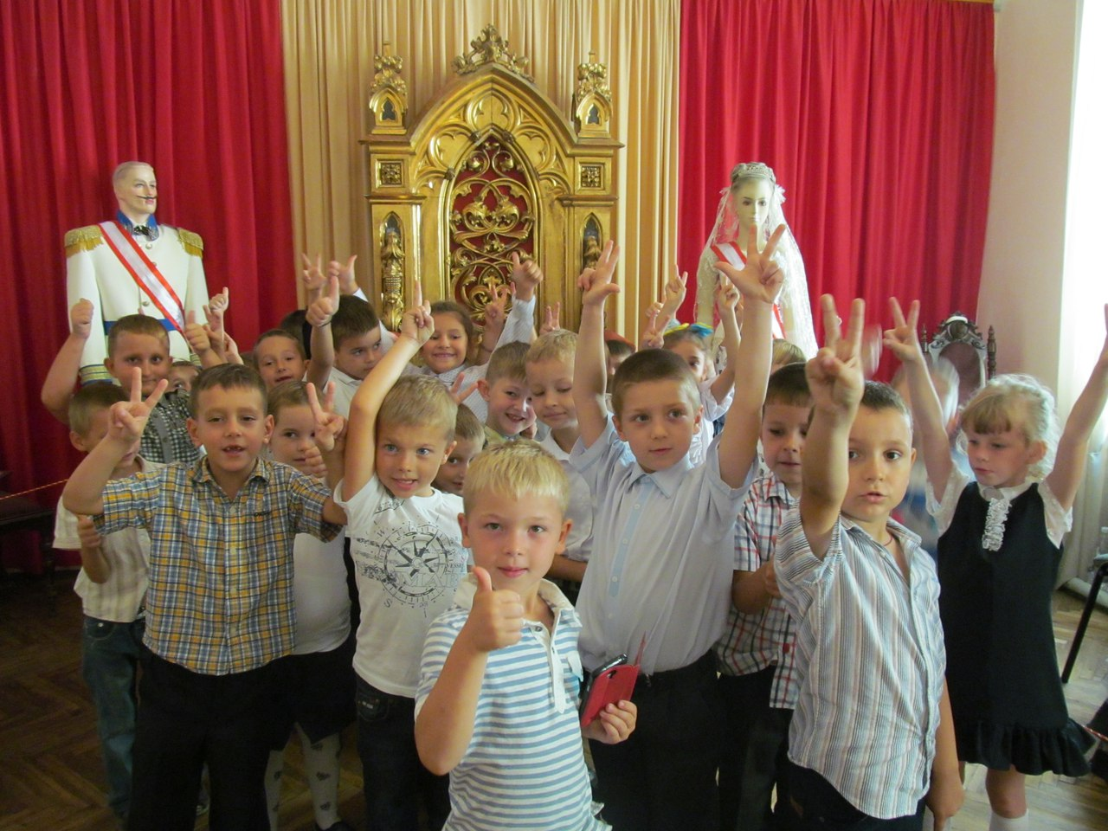
Усмішка школи- це її учитель
Усмішка вчителя – це його серце.
Усмішки як і знання, передаються дітям, і тоді це школа Радості
І віртуальна науково-практична конференція «Талант та елітарність»
Чернівці – 2018 рік

Slide 3
І віртуальна науково-практична конференція «Талант та елітарність»
МЕТА:
- ВИХОВАННЯ ЦІЛІСНОЇ,
САМОДОСТАТНЬОЇ,
ЛЮДЯНОЇ І ВИСОКОМОРАЛЬНОЇ ОСОБИСТОСТІ;
- СТВОРЕННЯ НАВЧАЛЬНИХ УМОВ ДЛЯ РОЗКРИТТЯ ОСОБИСТОСТІ,
СВОБОДИ РОЗВИТКУ,
САМОРЕАЛІЗАЦІЇ В ЖИТТЄВОМУ ПРОСТОРІ.
Чернівці – 2018 рік

Slide 4
І віртуальна науково-практична конференція «Талант та елітарність»
ТРИ ЗАКОНИ ГУМАННОЇ
ПЕДАГОГІКИ:
ЛЮБИТИ КОЖНУ ДИТИНУ;
РОЗУМІТИ І ПРИЙМАТИ ЇЇ ТАКОЮ, ЯКОЮ ВОНА Є;
ОЗБРОЇТИСЯ ОПТИМІЗМОМ У СТАВЛЕННІ ДО БУДЬ-ЯКОЇ ДИТИНИ.
Чернівці – 2018 рік

Slide 5
І віртуальна науково-практична конференція «Талант та елітарність»
Що є гуманний урок?
Всемогутня радість пізнання
Жагуче слово вчителя
Свобода спілкування
Емоційне наповнення уроку
Творяще терпіння
Активна співпраця з учнями
Чернівці – 2018 рік

Slide 6
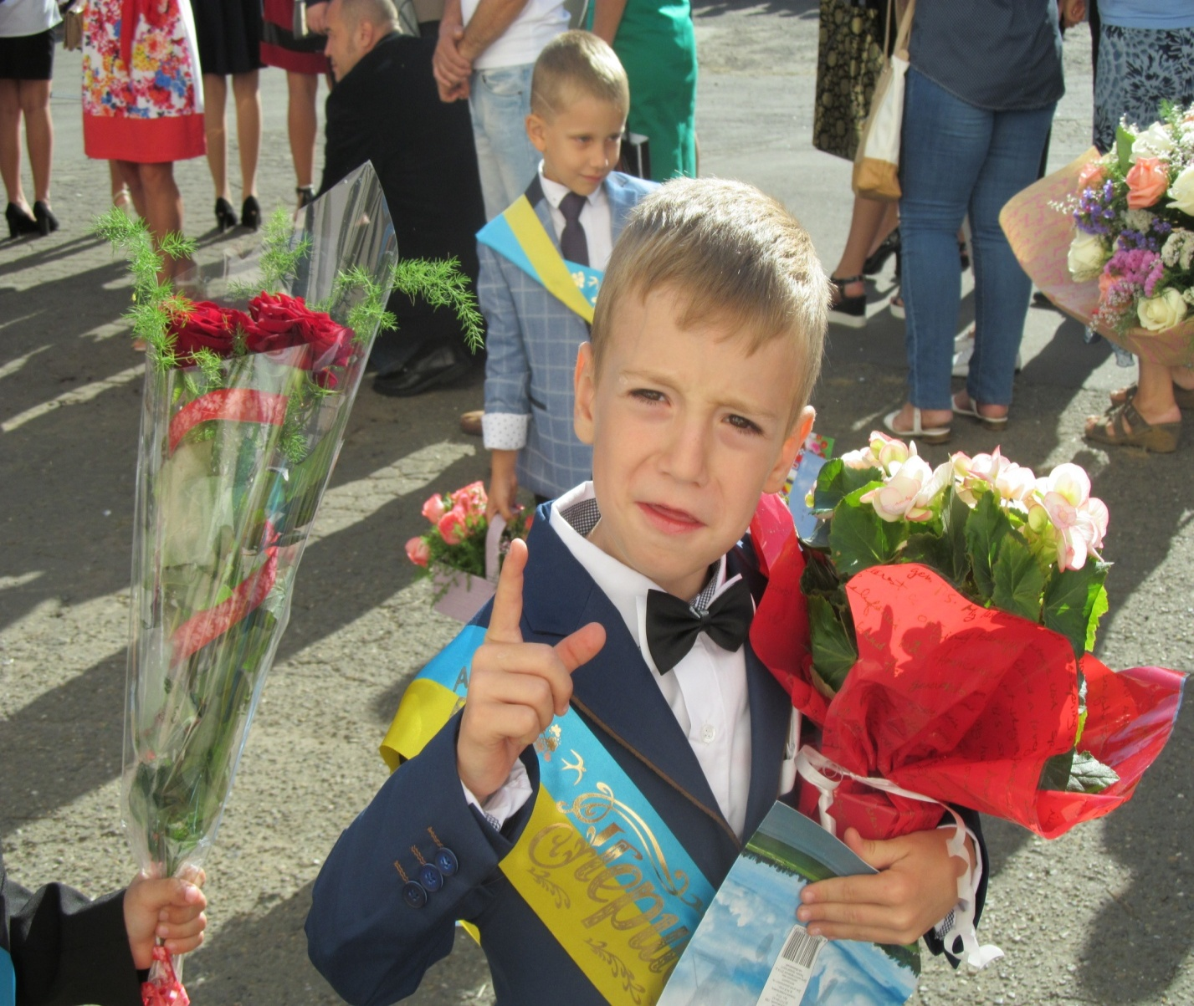
Секрети(родзинки)гуманного уроку:
І віртуальна науково-практична конференція «Талант та елітарність»
ПРАВО НА ВЛАСНУ ДУМКУ!
Чернівці – 2018 рік

Slide 7
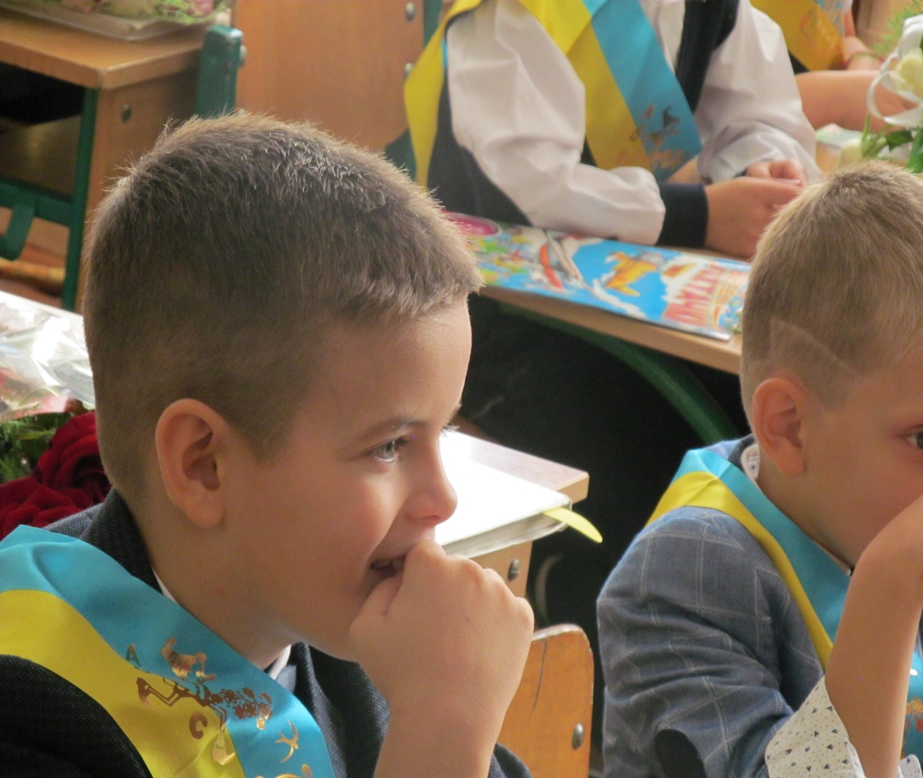
І віртуальна науково-практична конференція «Талант та елітарність»
СВОБОДА ДУМКИ ТА ДІЛЬНОСТІ – ПЕРШ ЗА ВСЕ!
ОЧІКУВАННЯ СЮРПРИЗУ.
Чернівці – 2018 рік

Slide 8
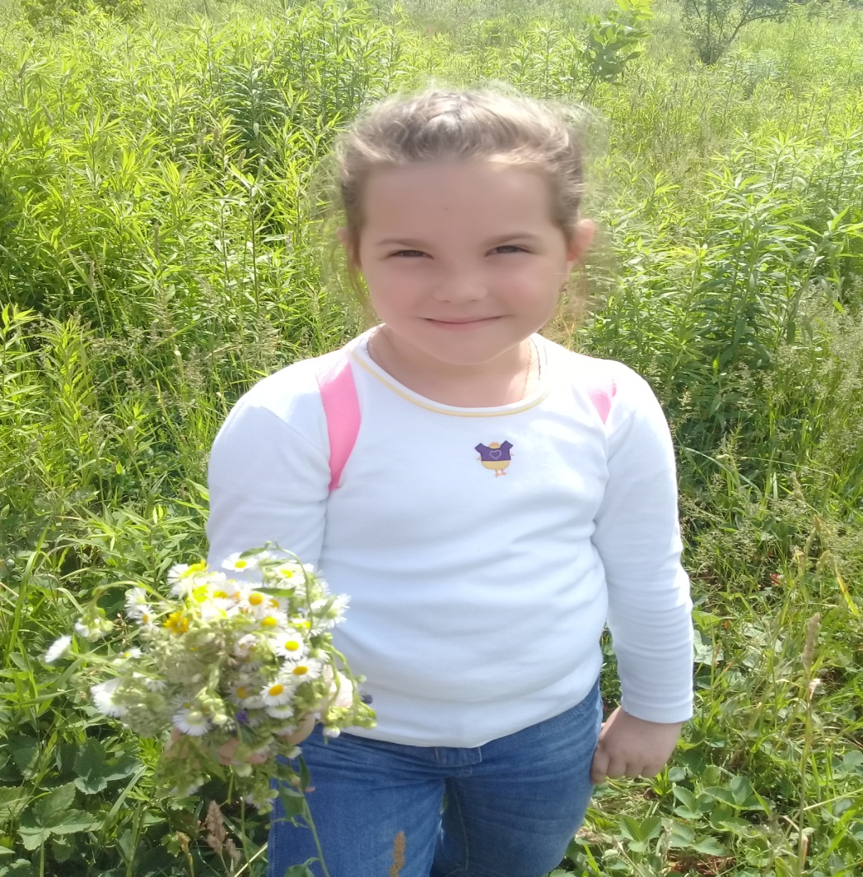
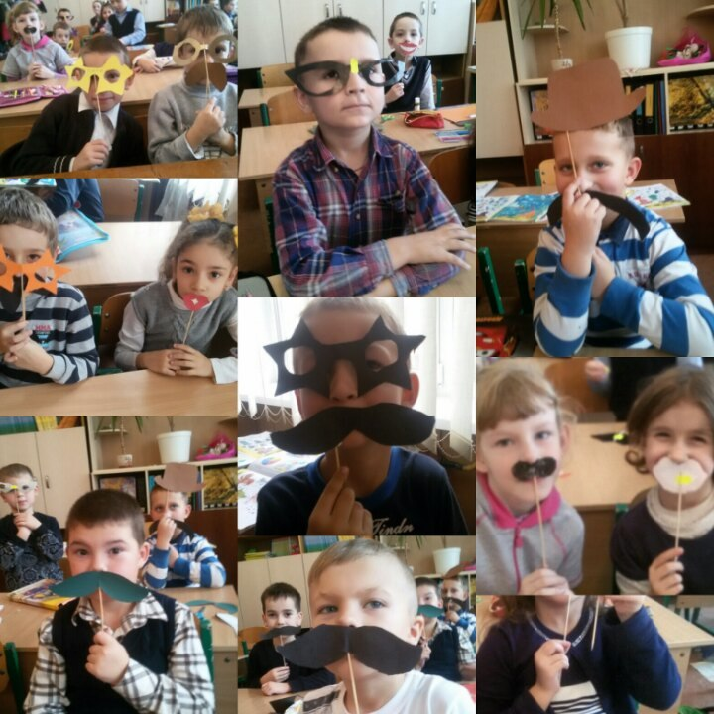
І віртуальна науково-практична конференція «Талант та елітарність»
СЮРПРИЗ ВІД УЧНЯ
Чернівці – 2018 рік

Slide 9
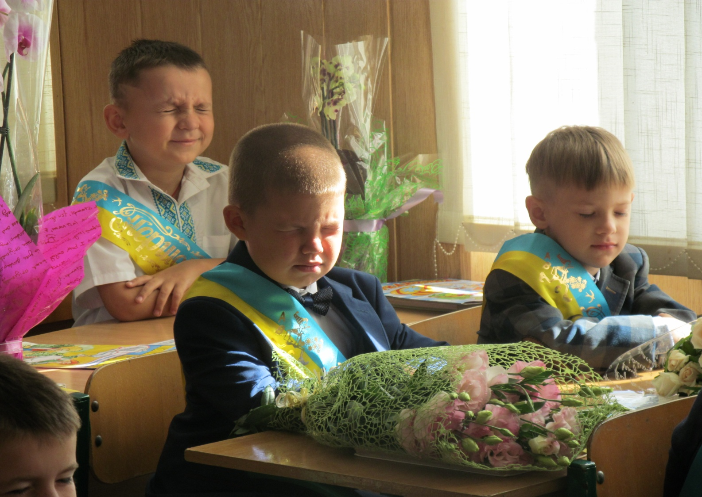
І віртуальна науково-практична конференція «Талант та елітарність»
Завдання в темряві
(учні заплющують очі, щоб краще уявити завдання)
Чернівці – 2018 рік

Slide 10
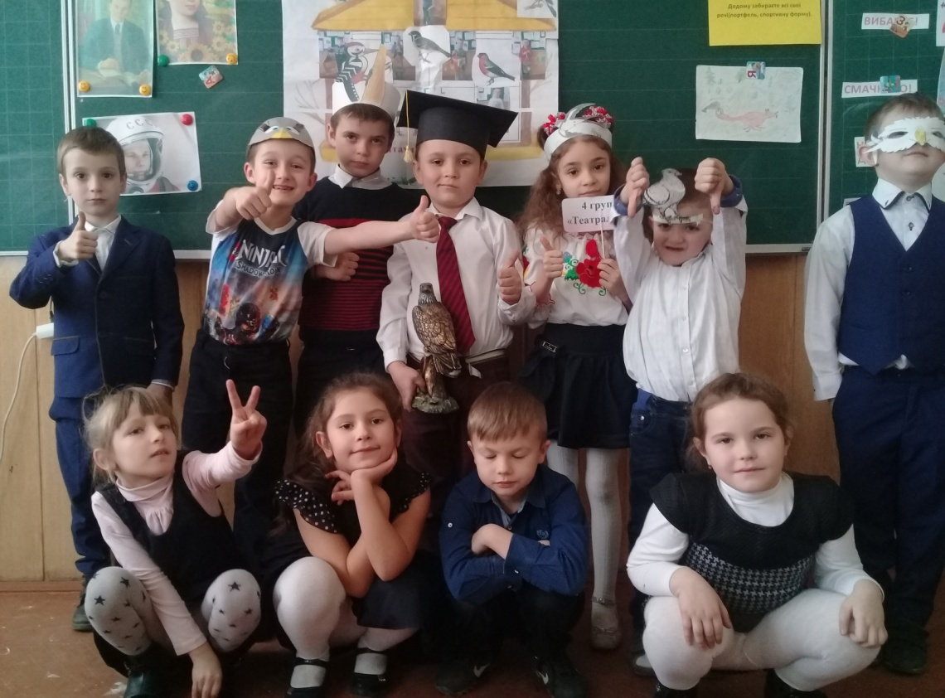
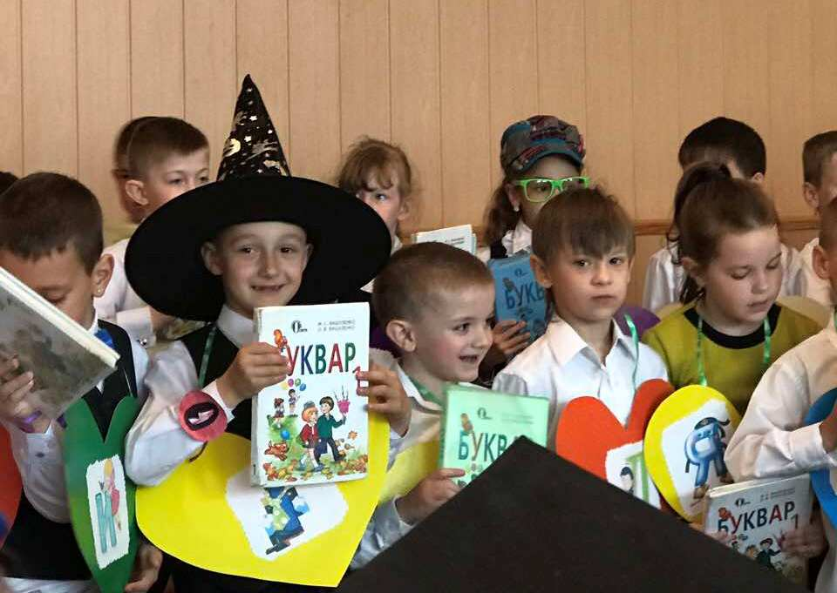
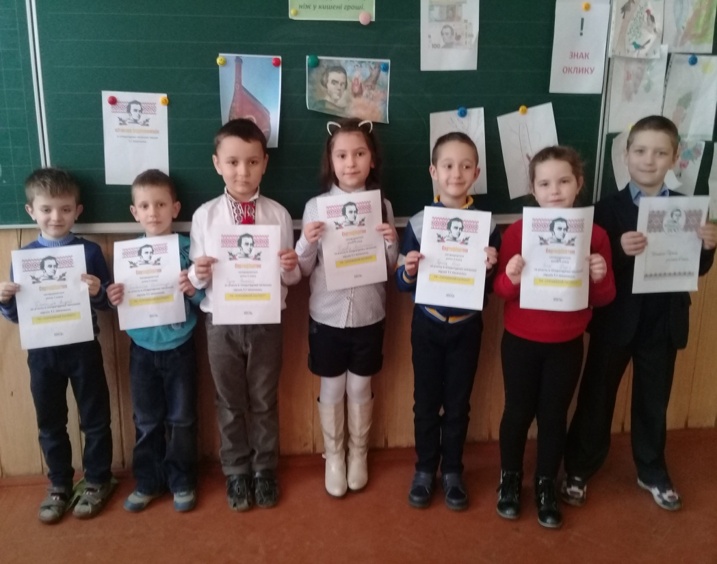
МЕТОДИКА УСПІХУ.
ПЕРЕВТІЛЕННЯ.
І віртуальна науково-практична конференція «Талант та елітарність»
Чернівці – 2018 рік

Slide 11

АПЛОДИСМЕНТИ.
НАШІПТУВАННЯ.
І віртуальна науково-практична конференція «Талант та елітарність»
 | П | ОСМІШКА
Д | О | БРО
ПО | Д | ЯКА
Р | А | ДІСТЬ
Д | Р | УЖБА
СПІВЧ | У | ТТЯ
ВІР | Н | ІСТЬ
 | ?
ПІ | К | ЛУВАННЯ
СЛОВА-ПОДАРУНКИ ЩОТИЖНЯ
Чернівці – 2018 рік

Slide 12
Комунікативна діяльність
І віртуальна науково-практична конференція «Талант та елітарність»
Зазирни у дзеркало ( сказати собі лагідні слова).
Уяви себе ( я квітка, хмаринка… мрію, бачу…).
Додай речення (мені весело…, мені соромно…, я люблю…).
Кому і за що (я хочу передати… за те, що…).
Добре-погано (дощ: д.-прихід весни, п.- не погуляєш…).
Ситуація (бездомна тварина: причина, розповідь, наслідки).
Конкурс чомучок(ситуація, чому, і т.д.).
Ввічливе прохання --- ввічлива відмова.
Розбір ( про тебе - похвала і критика).
Чернівці – 2018 рік

Slide 13
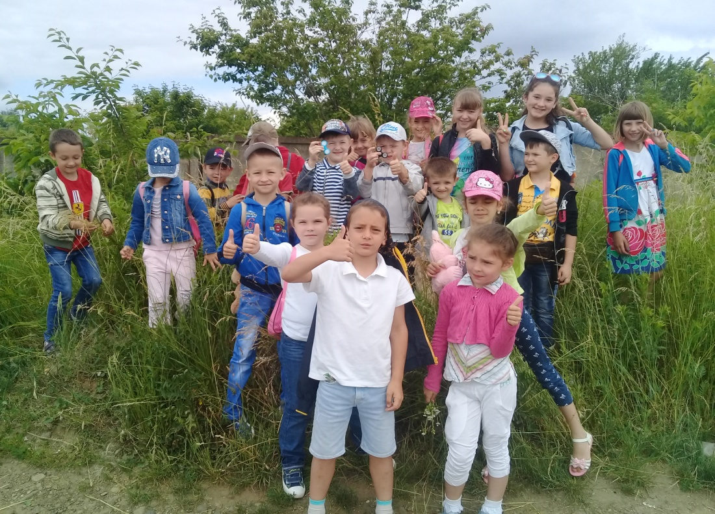
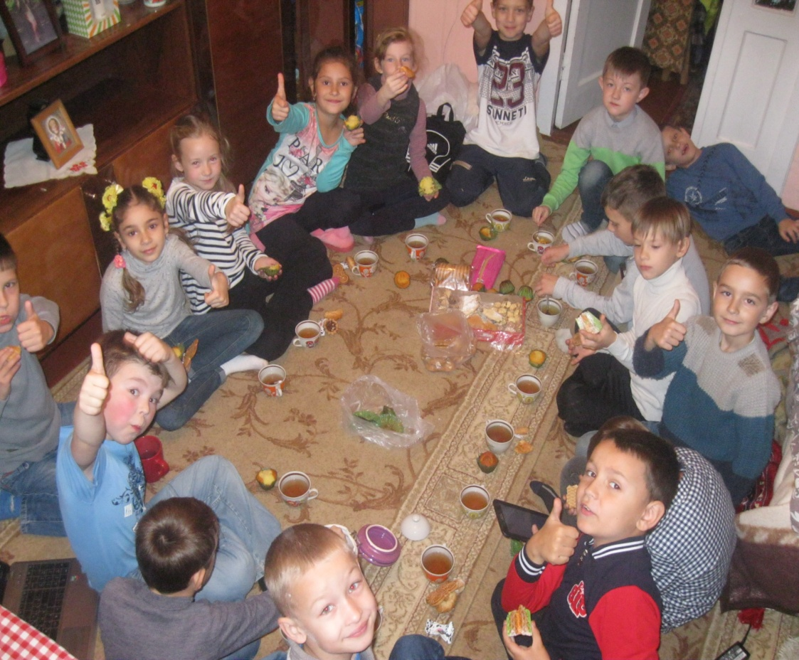
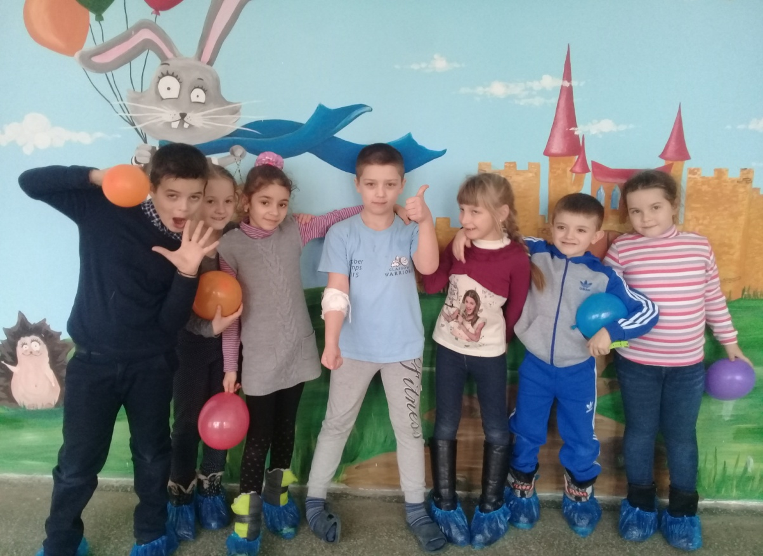
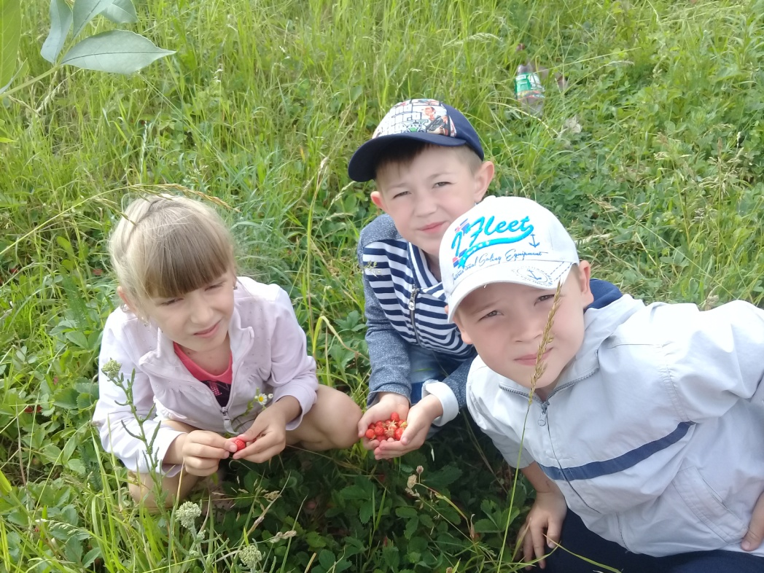
І віртуальна науково-практична конференція «Талант та елітарність»
ШЛЯХИ РОЗВИТКУ ГУМАННОСТІ ДИТИНИ
Чернівці – 2018 рік

Slide 14
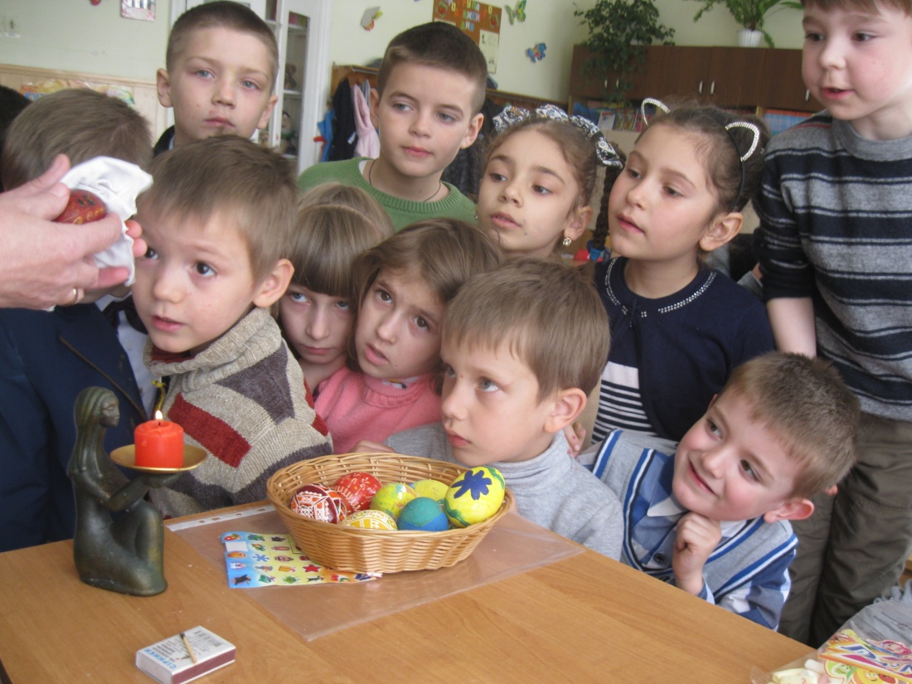
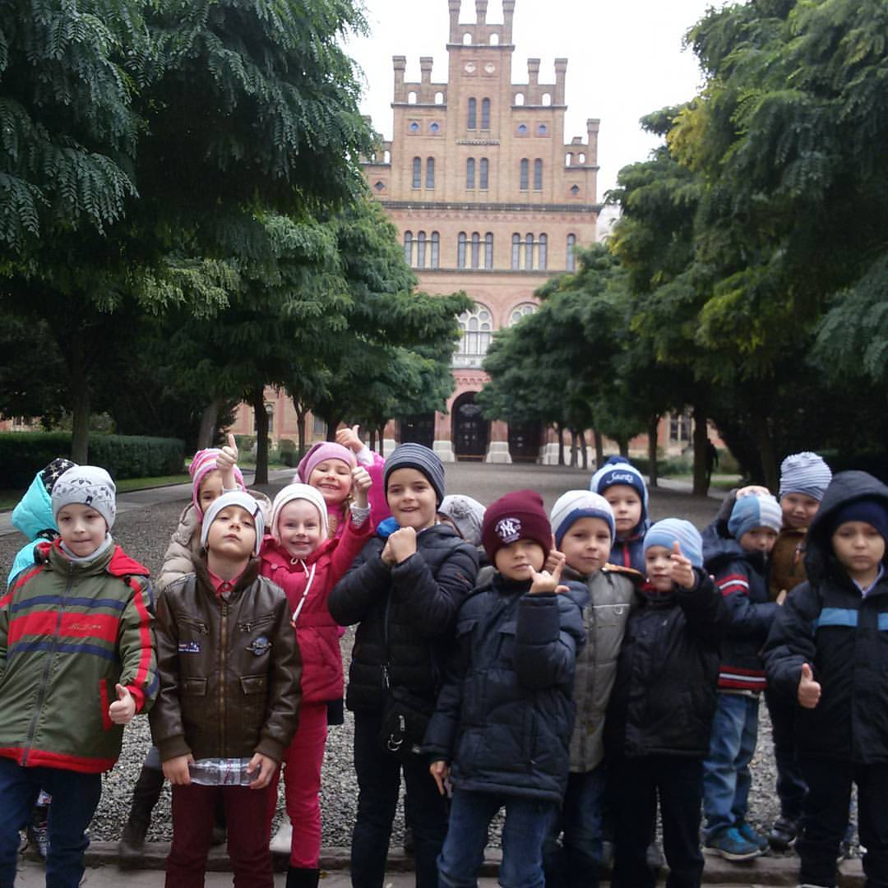
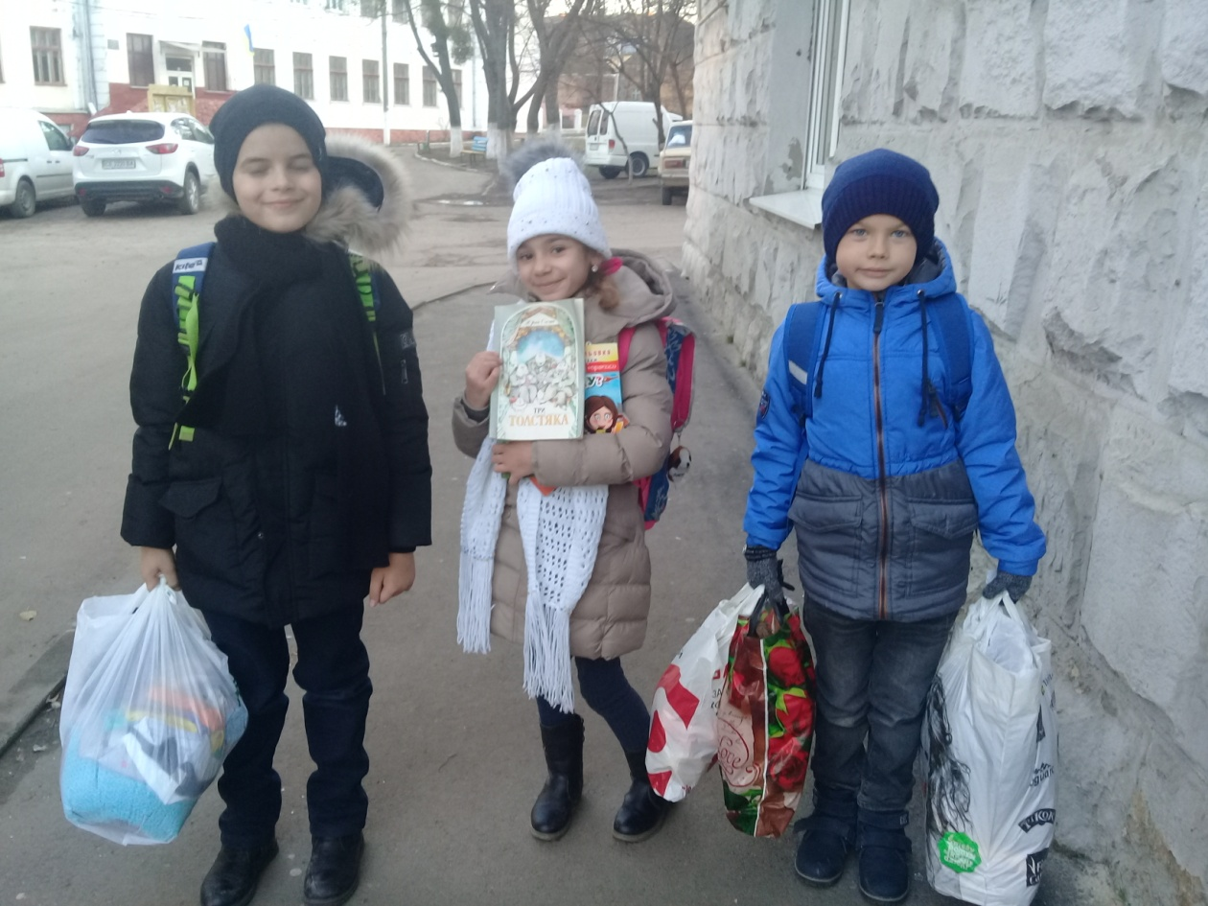
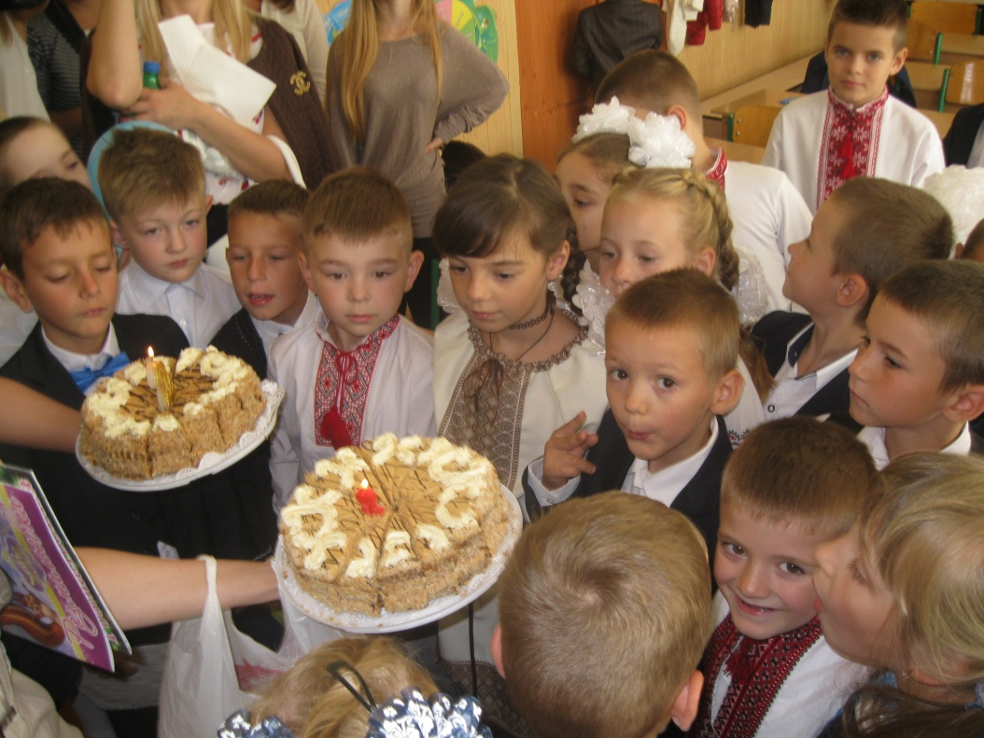
ШЛЯХИ РОЗВИТКУ ГУМАННОСТІ ДИТИНИ

Slide 15
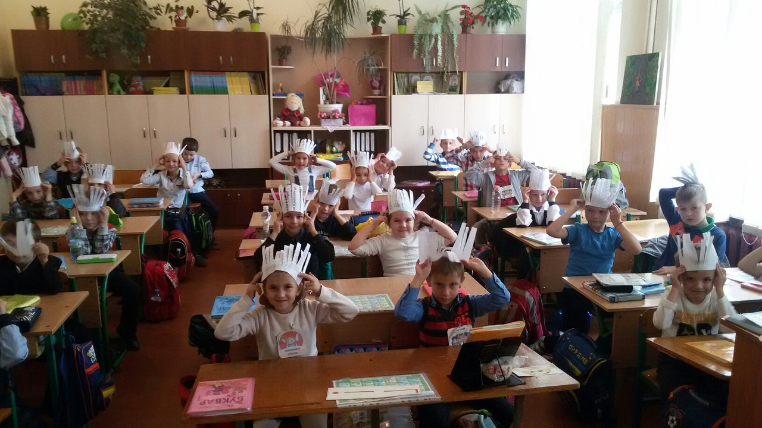
УСПІХ У НАВЧАННІ-ЗАВТРАШНІЙ УСПІХ У ЖИТТІ!
І віртуальна науково-практична конференція «Талант та елітарність»
Чернівці – 2018 рік

Slide 16

І віртуальна науково-практична конференція «Талант та елітарність»
ДЯКУЮ ЗА УВАГУ!
Чернівці – 2018 рік

